Slide 1
FISIOLOGI PENYEMBUHAN LUKA
Pertemuan 2
TIM KEPERAWATAN LUKA

Slide 2
VISI DAN MISI UNIVERSITAS ESA UNGGUL

Slide 3
VISI DAN MISI PRODI KEPERAWATAN
Menjadikan pusat pendidikan Ners yang kompeten berbasis intelektualitas, kualitas, dan kewirausahaan dengna keunggulan di bidang nursing home care serta berdaya saing global pada tahun 2020.
Mengembangkan Program Pendidikan Ners dengna keunggulan nursing home care yang berwawasan global dan berbasis ilmu pengetahuan dan teknologi.
Mengembangkan ilmu pengetahuan dan teknologi di bidang keperawatan dengan keunggulan nursing home care melalui kegiatan penelitian/
Menerapkan dan mengembangkan ilmu keperawatan dengan keunggulan nursing home care melaui mengambdian kepada masyarakat.
Menyiapkan sumber daya manusia keperawatan dengan keunggulan nursinghome care yang berdaya saing global dan menciptakan calon pemimpin yang berkarakter bagi bangsa dan negara
Mengelola sarana dan prasarana yang menunjang program akademik dan profesi keperawatan dengan keunggulan nursinghome care
Berperan aktif dalam menerapkan dan mengembangkan ilmu keperawatan dengan keunggulan nursinghome care yang bermanfaat bagi organisasi profesi, bagi bangsa dan negara Indonesia serta segenap umat manusia

Slide 4
KEMAMPUAN AKHIR YANG DIHARAPKAN
1. Membedakan jenis luka akut dan kronik
2. Memahami konsep lembab
3. Memhami fase fisiologi penyembuhan luka

Slide 6
Masalah Luka
Luka = Wound,
DIBEDAKAN AKUT DAN KRONIK
L. Akut : pembedahan > 50% sembuh sisanya bermasalah ( L. Khronis )
-Di Amerika Serikat : Luka bakar 1.25 juta. U. Diabetikum 6.5 jt (1997)
Inggris : Admision 24.000 per tahun
-Biaya : Amerika :U.Diabetikum - $ 150 M / tahun UK. U.Vena $400 M / th
Implikasi : frustrasi. Sosial-ekonomi dan quality of life (Ulkus khronis), disability dan deformity
-Penelitian penyembuhan luka maju pesat : acssesibility,singkat
MINAT dikalangan kesehatan MASIH KURANG
“ I dressed the wound, God healed it “
( Ambroise Pare )

Slide 10
Justifikasi
FIBRINOLISIS : fibrin cepat hilang pada suasana lembab oleh netrofil dan sel endotel
ANGGIOGENESIS : proses akan lebih terangsang pada suasana lembab
INFEKSI : lebih rendah dibandingkan suasana kering ( 2.6 % vs 7.1 % )
PERCEPATAN PEMBENTUKAN SEL AKTIVE : invasi netrofi yang diikuti olehmakrophag, monosit dan limfosit ke daerah luka akan berfungsi lebih dini.
PEMBENTUKAN GROWTH FACTOR : lebih cepat pada suasana lembab * EGF, FGF dan Interleukin1 dikeluarkan oleh makrophag untuk proses angiogenesis dan pembentukan str. Korneum * Platelet-derived Growth Factor (PDGF) dan Transforming Growth Factor-beta (TGF-beta) dibentuk oleh platelet untuk proses proliferasi fibroblast.

Slide 17
2. Fase Proliferasi

Slide 22
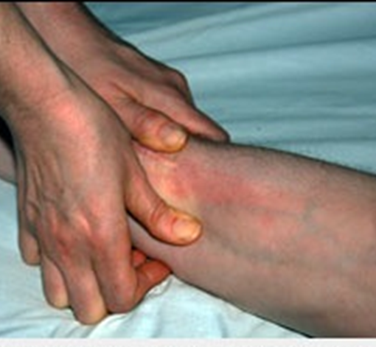
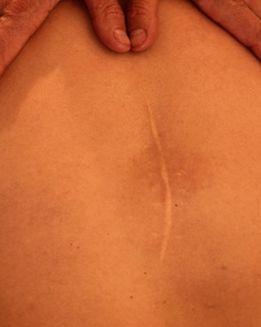

Slide 23
Luka sembuh
Pengertian :
Terciptanya kontinuitas lapisan kulit serta
Adanya kekuatan jar. parut yang mampu
Melakukan fungsi / aktifitas yang normal

Slide 25
MOIST MOUND HEALING
Adalah mempertahankan isolasi lingkungan luka yg tetap lembab dgn menggunakan balutan yang tepat.
Balutan yang dapat mempertahankan kelembaban atau tehnik OKLUSIVE
Cocok u luka kronik, menghasilkan kopious yg menyebabkan maserasi pd pinggiran luka, menghancurkan matrik protein ekstraselular dan faktor-faktor pertumbuhan, menimbulkan inflamasi yang lama, menekan proliferasi sel
Mempertahankan lingkungan lembab pada luka adalah faktor kunci dalam mengoptimalkan perbaikan jaringan

Slide 26
KEUNTUNGAN MOIST MOUND HEALING
Mengurangi pembentukan jaringan parut
Meningkatkan produksi faktor pertumbuhan
Mengaktivasi protease permukaan luka untuk mengangkat jaringan mati
Menambah pertahanan immun permukaan luka
Meningkatkan kecepatan angiogenesis dan proliferasi fibroblast
Meningkatkan proliferasi dan migrasi dari sel-sel epitel

Slide 27
PERBANDINGAN LUKA LEMBAB DGN LUKA TERBUKA
kelembaban meningkatkan epitelisasi 30-50%
Kelembaban meningkatkan sintesa kolagen sebanyak 50%
Rata-rata re-epitelisasi 2-5 kali lebih cepat
Mengurangi kehilangan cairan

Slide 33
5 hari pasca perlukaan

Slide 34
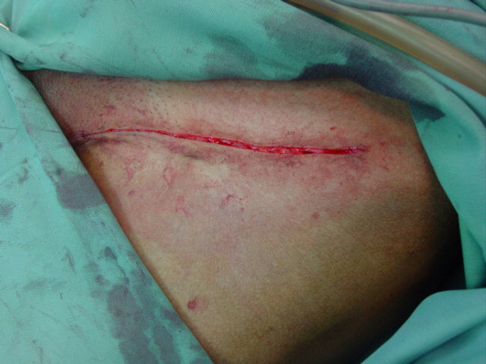
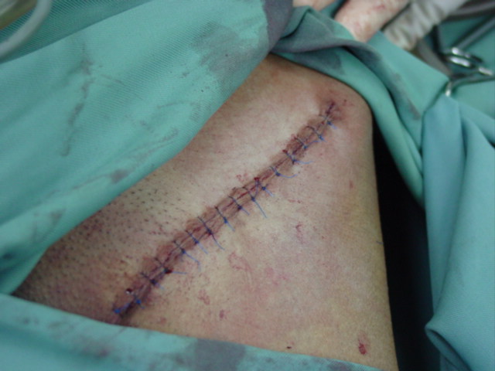
BAGAIMANA DENGAN LUKA AKUT ?
PROSES PENYEMBUHAN SESUAI DENGAN WAKTU KONSEP PENYEMBUHAN LUKA

Slide 35
Diskusi
Jika hari 0 pasca pembedahan ada darah di balutan, apakah dressing perlu di ganti ?
Apakah perlu dilakukan pencucian?
Kapan boleh ganti balutan berikutnya ?
Mengapa perlu sekian hari ?
INGAT PROSES PENYEMBUHAN DAN TYPE PENYEMBUHAN DALAM MENJAWAB DISKUSI

Slide 44
Refference
Idral Darwis.2008.Perawatan luka diabet.WOCARE publishing. Indonesia
Aida S.D. Suriadiredja.2007. History of wound healing and moist wound healing. Indonesian ETNEP paper.(not publication)
Carville Kerylin.1998. Wound care manual. Silver chain foundation.Australia
Bryant Ruth.2007. Acute and chronic wound. Mosby.USA

